Slide 1
L'opinione del CESE sul Quadro Finanziario Pluriennale e un focus su Connecting European Facility
Ing. Alberto Mazzola
Membro Italiano del Comitato economico e Sociale Europeo
Vicepresidente della Sezione TEN (Trasporti, energia, infrastrutture, società dell'informazione)
Presidente del Comitato di monitoraggio del Commercio internazionale
Responsabile degli Affari istituzionali internazionali delle Ferrovie dello Stato Italiane

Slide 2
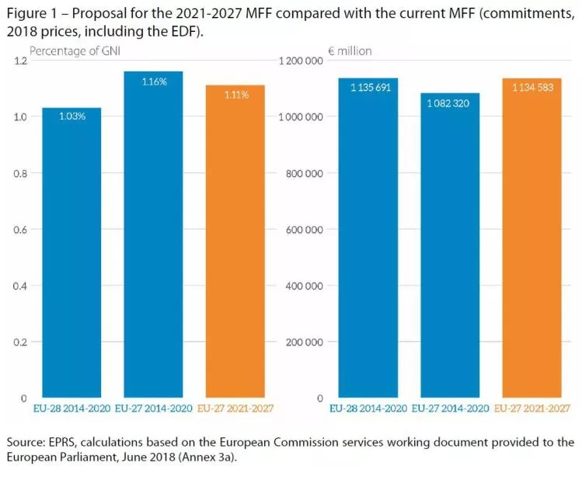
Nuovo MFF: 1279 miliardi di euro (1.104% RNL dell’Ue a 27)
«Bigger budget for a smaller Europe» cifra del MFF totale rimane quasi invariata, ma spesa maggiore per gli stati causa Brexit dato che UK era contributore netto.
Aumenti per Ricerca, Erasmus+, Immigrazione.
Nuovo meccanismo di stabilizzazione per l’Eurozona.
Tagli a politiche di coesione e PAC.

Slide 3
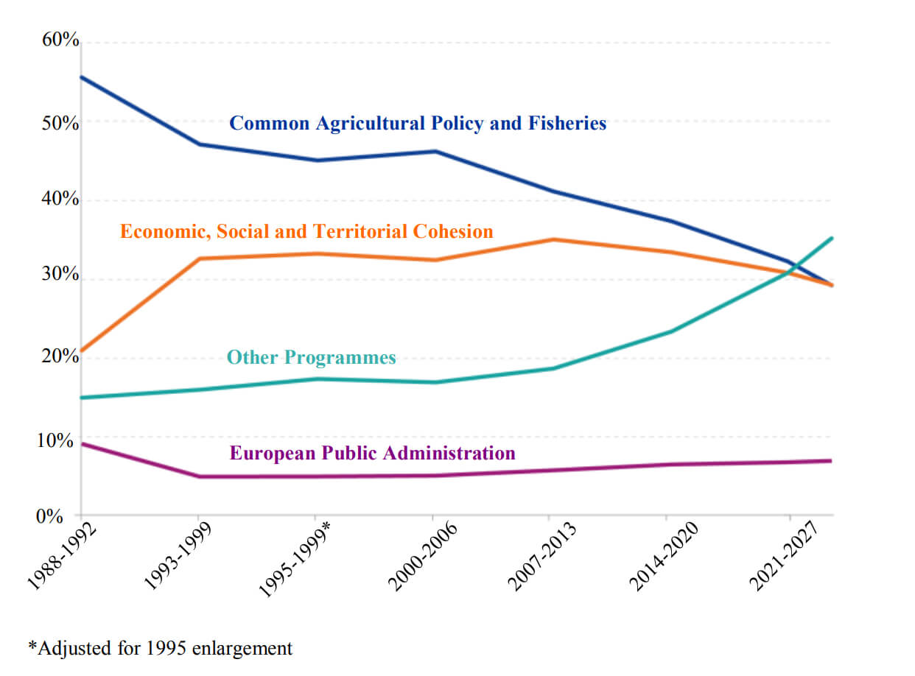
Il parere del CESE sul MFF
(Consultabile e scaricabile in Italiano sul sito del CESE)
L’andamento dei principali programmi UE negli ultimi 7 MFF
Soglia del 1.3% del RNL EU 27.
Invito a riformare la PAC, mantenendo lo stesso livello di finanziamento attuale.
Mantenere le Politiche di Coesione a livello attuale.
Maggiore sostegno al meccanismo di stabilizzazione per la zona euro.
Menzione alla riforma dell’Eurozona e politiche ambiziose per i fondi propri dell'Unione.
Nuovo MFF

Slide 4
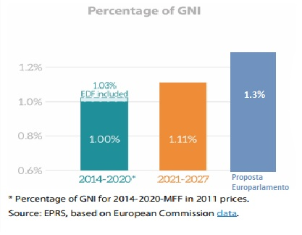
La relazione interlocutoria del Parlamento Europeo sul MFF
(Consultabile e scaricabile in Italiano sul sito del Parlamento)
La relazione del Parlamento ha molti punti in comune con il parere CESE.
1 324 miliardi di EUR, (1,3 % dell'RNL dell'UE-27).
Maggiori fondi a InvestEU e CEF.
Mantenere le Politiche di Coesione a livello attuale.
Mantenere la PAC a livello attuale.
Potenziare le risorse proprie.

Slide 5
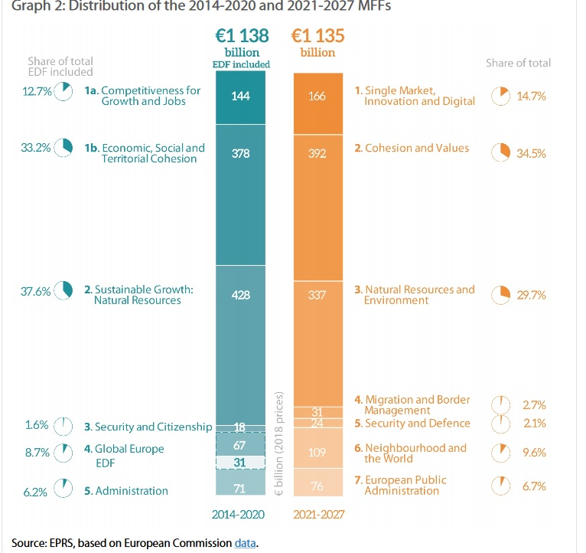
Il nuovo MFF in Cifre

Slide 6
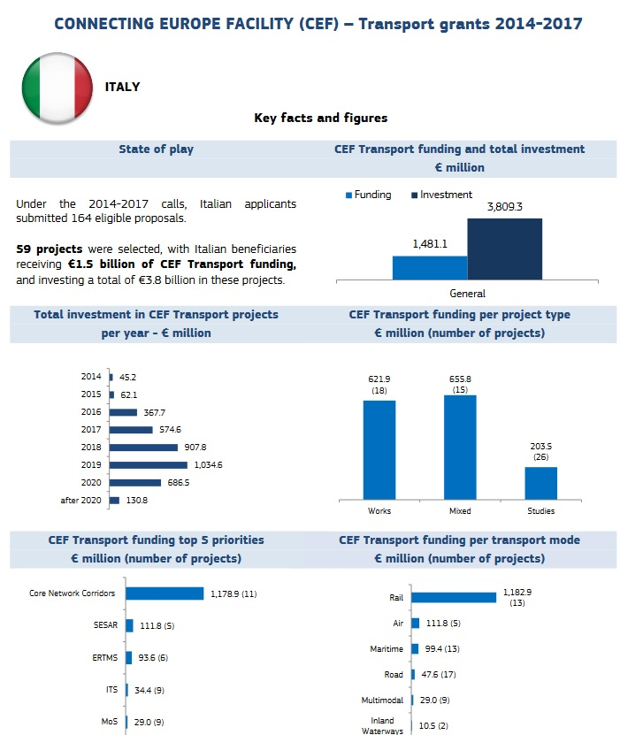
Lo strumento CEF (Connecting Europe Facility)
Budget CEF 2014-2020: 30.4 miliardi di euro.
Già spesi 27.4 miliardi (22.4 per le reti di trasporto, 4.7 per i network energetici e 0.3 per le telecomunicazioni).
Budget CEF nel 2021-2027: 42.3 miliardi di euro (+47%).
Previsti 30.6 miliardi le reti di trasporto, 8.7 per i network energetici e 3 per le telecomunicazioni.

Slide 7
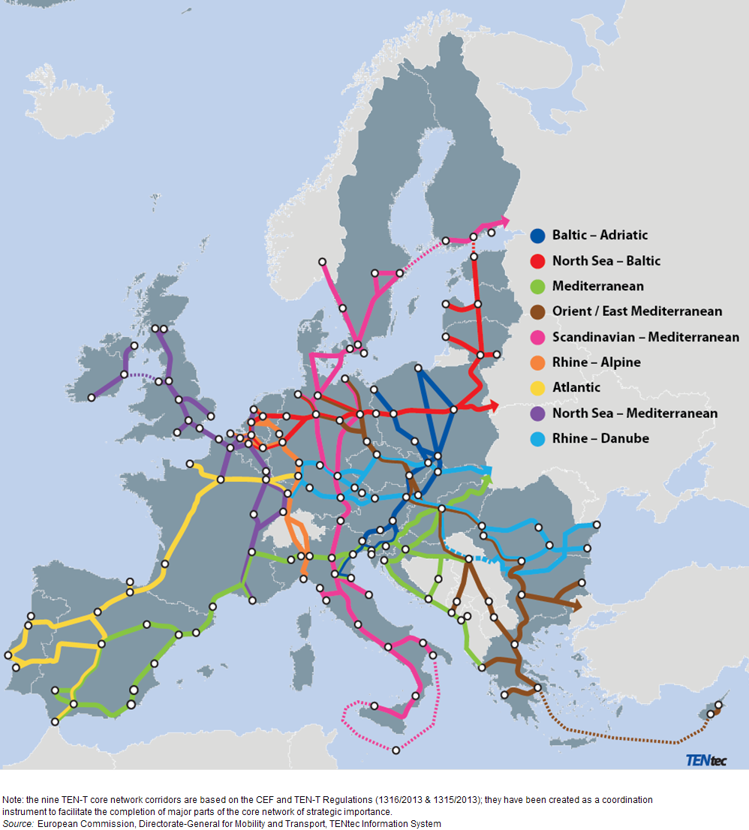
Parere CESE su CEF
( Consultabile e scaricabile in Italiano sul sito del CESE)
La somma prevista per il CEF dal nuovo MFF (42 miliardi di euro) viene ritenuta adeguata.
Invito a destinare a progetti per l'elettricità la "maggior parte" del bilancio relativo all'energia.
Occorre dare priorità a progetti come ERTMS (sistema europeo di gestione del traffico ferroviario), investendo entro il 2030 15 miliardi di euro.
Occorre istituire un bilancio separato per le iniziative di comunicazione del CEF.
Occore rafforzare la complementarità tra il CEF e altri programmi (ad esempio Orizzonte Europa, InvestEU e il Fondo di coesione).
Positivo che 6.5 miliardi di euro vengano destinati alle infrastrutture di trasporto a duplice uso civile-militare

Slide 8
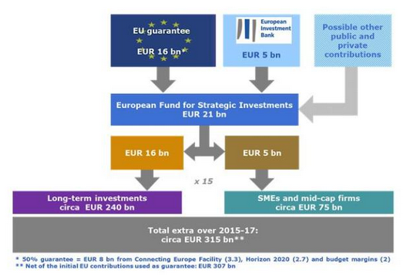
I benefici del Piano Juncker
Oltre 335 miliardi di investimenti.
1.4 milioni di posti di lavoro.
Stime crescita PIL EU al 2020: +1,3%.
Dal Piano Juncker a InvestEU.

Slide 9
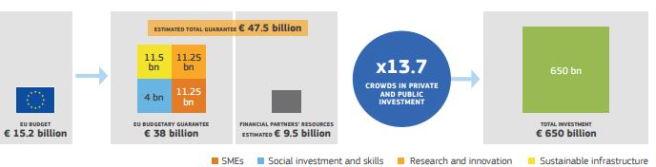
Come funziona InvestEU
La dotazione di 15,2 miliardi per InvestEU consente alla Commissione di fornire una garanzia di 38 miliardi di €, con un tasso di copertura del 40%.
4 aree strategiche: infrastrutture sostenibili: 11,5 miliardi di €; ricerca, innovazione e digitalizzazione: 11,25 miliardi di €; PMI: 11,25 miliardi di €; investimenti sociali e competenze: 4 miliardi di €
La cooperazione con partner e investitori (pubblici e privati) si prevede produrrà 650 miliardi di € di investimenti totali.

Slide 10
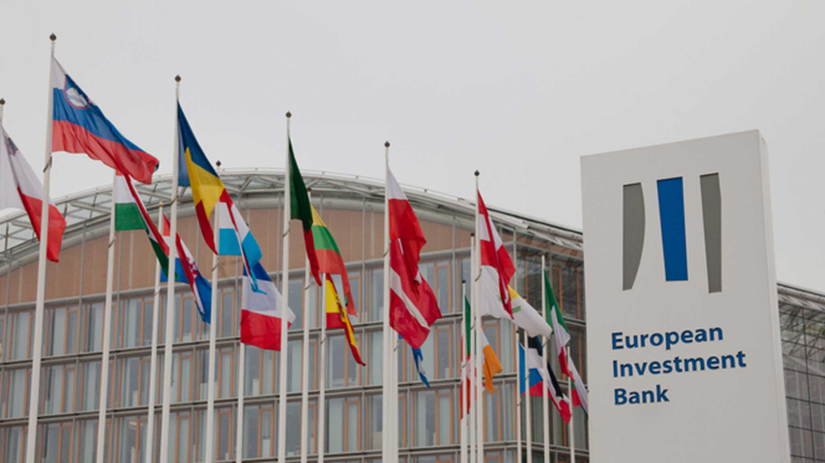
Raccomandazioni del CESE nel Parere
( Consultabile e scaricabile in Italiano sul sito del CESE)
Valutare l'impatto economico prodotto finora dagli strumenti precedenti sui singoli Stati Membri.
Armonizzare in modo più preciso le definizioni del contenuto delle quattro principali aree d'intervento.
Maggiore chiarezza del ruolo della BEI.

